Slide 1
16.太阳
第2课时

Slide 2
本课目标
1.根据第一节课所学生字、词语读课文，把句子读通顺。
2.读一读，想一想，画一画：本文运用什么说明方法写出太阳的特点，再次质疑问难。
3.合作、探究,弄清楚太阳的特点。

Slide 3
带问题研读课文
学习要求：
读一读，想一想，画一画：课文1-3自然段讲了太阳的哪些特点？是怎样写出这些特点的？

Slide 4
竞赛朗读句子
太阳离我们有1.5亿公里远。到太阳上去，如果步行，日夜不停地走，差不多要走3500年；就是坐飞机，也要飞二十几年。

Slide 5
太阳离我们很远很远。
太阳离我们有1.5亿公里远。
从红色字体的词语你看出什么？
看红色字体了解运用了什么说明方法？
从红色字体知道运用了列数字的说明方法。

Slide 6
太阳离我们有1.5亿公里远。到太阳上去，如果步行，日夜不停地走，差不多要走3500年；就是坐飞机，也要飞二十几年。
1.5亿公里远
=150000000000米
这段话运用了什么说明方法？
这句话运用了列数字、举例子的说明方法。

Slide 7
朗读比较句子
太阳很大很大。
太阳大得很，130万个地球才能抵得上一个太阳。
方法：作比较

Slide 8
“太阳会发光，会发热，是个大火球。太阳的温度很高，表面温度就有6000摄氏度，就是钢铁碰到它，也会变成汽；中心温度估计是表面温度的2500倍。”
本段话运用了打比方、列数字、举例子的说明方法。
热

Slide 9
小资料
水在100℃会沸腾，铁块在1535 ℃会熔化成铁水，铁水在2450 ℃会变成铁蒸气，那太阳表面有6000 ℃的温度会是什么样？可想而知。

Slide 10
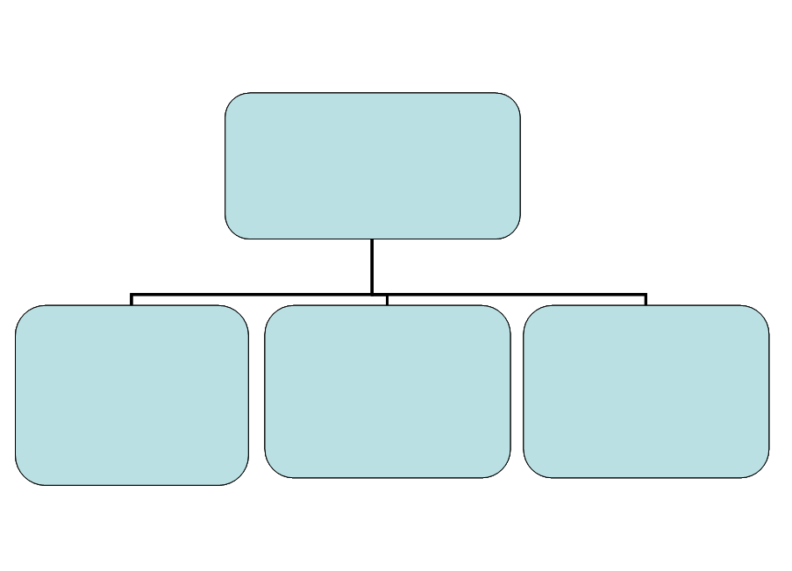
小资料
太阳的特点
大：130万个地球才能抵得上一个太阳。
热：会发光，会发热，是个大火球。
远：太阳离我们有1.5亿公里远。

Slide 11
朗读过渡句，明白学习要求。
太阳虽然离我们很远很远，但是它和我们的关系非常密切。
“虽然……但是”是什么关系的关联词语？
转折关系，关联词语

Slide 12
学习要求
默读课文4-8自然段，思考：课文从哪几个方面介绍太阳和人类的密切关系的？

Slide 13
太阳与人类有哪些密切的关系呢？
1.动植物人的生长繁殖靠太阳。
2.云、雨、雪是太阳带来的。
3.冷、热、风是太阳带来的。
4.太阳光可用来防治疾病。

Slide 14
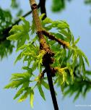
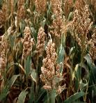
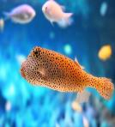
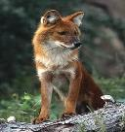
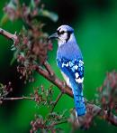
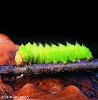
太阳与人类关系密切
动、植物、人类生活都需要太阳
树木
庄稼
鱼
兽
鸟
虫

Slide 15
云、雨、雪、风的形成需要太阳——自然现象
风
热
冷

Slide 16
地球上的光明和温暖，都是太阳送来的。如果没有太阳，地球上将到处是黑暗，到处是寒冷，没有风、雪、雨、露，没有草、木、鸟、兽有太阳，就没有我们这个美丽可爱的世界。

Slide 17
1
请你用“如果……就”说话。
如果没有太阳，地球上将到处是黑暗，到处是寒冷，没有风、雪、雨、露，没有草、木、鸟、兽有太阳，就没有我们这个美丽可爱的世界。
假设关系的关联词
“如果……就”是什么关系的关联词语？

Slide 18
2
根据意思找出文中的词
繁 殖
1.指动植物一代一代地往下传种。
2.根据某种情况，不精确地推断。
估 计
3.一根草也不长。
寸草不生

Slide 19
3
关联词练习
1.我们看太阳只有一个盘子那么大，（ ） 太阳离地球太远了。
因为
2.太阳（ ）离我们这么远，（ ）和我们的关系非常密切。
虽然
但是
3.（ ）没有太阳，地球上（ ）不会有植物，也不会有动物。
如果
就

Slide 20
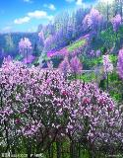

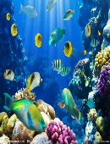
有了太阳就有了我们这个美丽可爱的世界。
花
木
鸟
鱼
因为有了太阳就有了这些可爱的生物，所以我们要充分利用太阳能源为人民服务。

Slide 21
师生一起进行课堂回顾
本课分别讲了太阳“远 、大、 热”这三个特点，具体介绍了人类和太阳的密切关系，说明有了太阳才有了我们这个美丽可爱的世界，告诉我们要保护世界上的一草一木，热爱大自然，大自然才回馈于我们。

Slide 22
教师指导想象
让我们展开想象的翅膀，设想一下，如果没有太阳，世界将会是什么样子？小组讨论说一说，然后教师指导弄清楚！
如果没有太阳（ ）
如果没有太阳（ ）
如果有了太阳（ ）

Slide 23
课外作业指导
1.背诵喜欢的段落，和父母说出运用的说明方法。
2.假如你是太阳,你将怎样向大家介绍自己，让人们都了解你呢? 例：开头可以这样写： “画时圆，写时方，冬天短，夏天长。”你知道谜底是什么吗？没错 ，谜底就是—太阳……
3.小组讨论后拟出写作思路，回家后写一篇介绍物品的短文，到时候评比发奖。

